Slide 1

O/RM探究：
手写/扩展/源码/调优
开发进阶，蜕变架构，升职加薪，只争朝夕！
Eleven

Slide 2

朝夕教育.Net架构班VIP课
20点开始直播，O/RM探究：
手写O/RM
扩展&封装&定制
EF源码解读
性能调优，整合

Slide 3
O/RM
对象-关系映射（OBJECT/RELATION MAPPING），是随着面向对象的软件开发方法发展而产生的。
面向对象的开发方法是当今企业级应用开发环境中的主流开发方法，关系数据库是企业级应用环境中永久存放数据的主流数据存储系统。对象和关系数据是业务实体的两种表现形式，业务实体在内存中表现为对象，在数据库中表现为关系数据。内存中的对象之间存在关联和继承关系，而在数据库中，关系数据无法直接表达多对多关联和继承关系。
对象-关系映射(ORM)系统一般以中间件的形式存在，主要实现程序对象到关系数据库数据的映射。

Slide 4
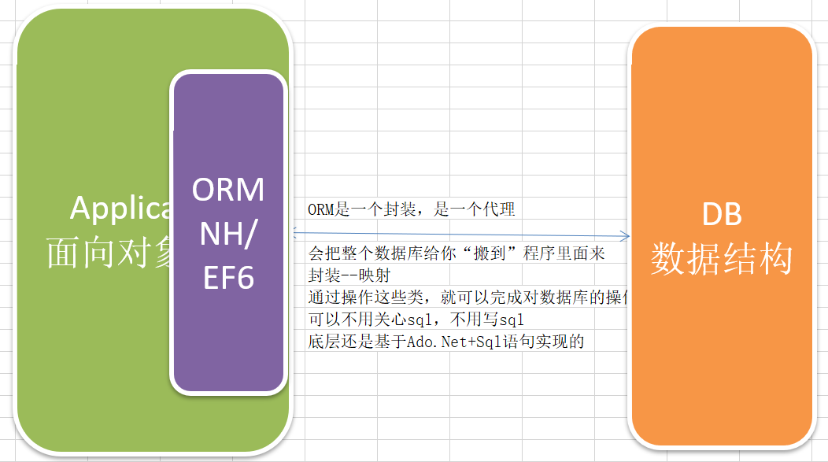
ORM框架
NHibernate
EF6 /EFCore
LinqToSql
dapper
IBatis.Net
SmartSql
sugar
freesql

Slide 5
1、CRUD的API
通用增删改查

Slide 6
2、自定义查询
表达式目录树

Slide 7
3、 MAPPING METADATA
自动映射实现机制

Slide 8
4、事务、延迟、缓存等
O/RM进阶特性实现

Slide 9
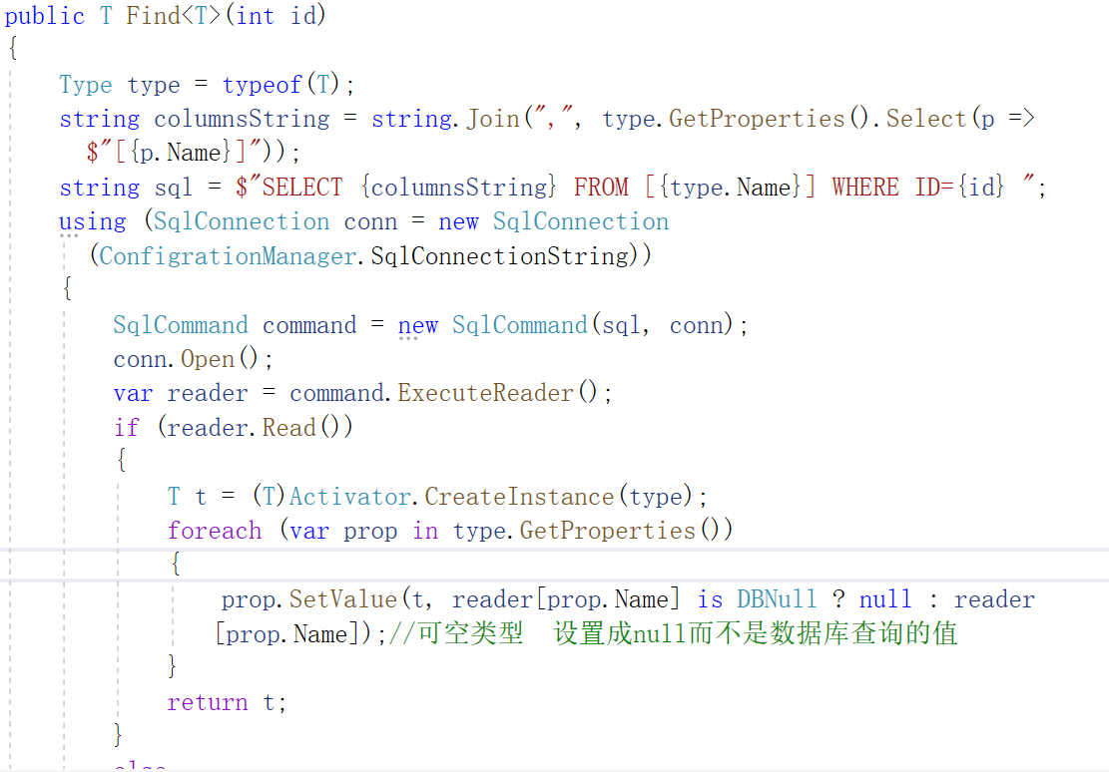
撸码核心摘要
1 通用数据查询

Slide 10
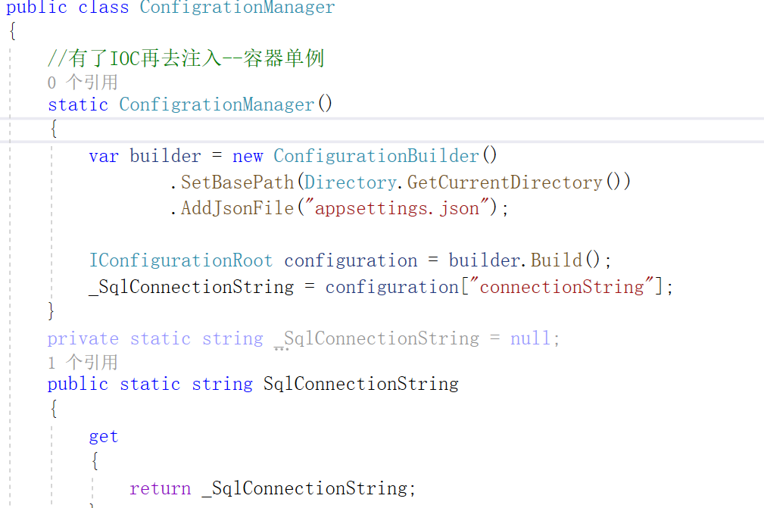
撸码核心摘要
2 配置文件管理

Slide 11
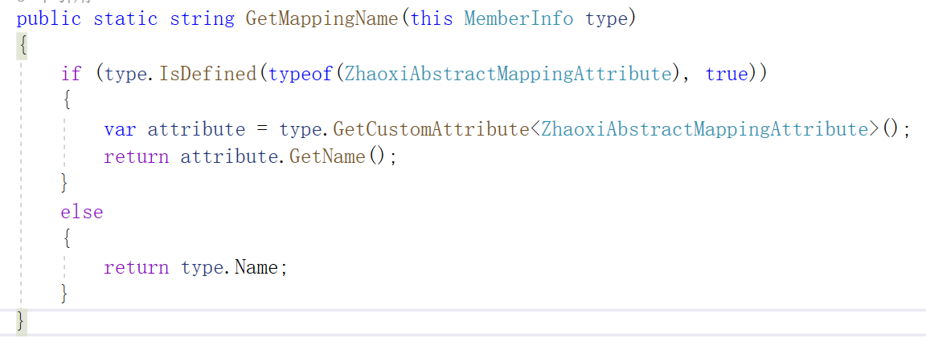
撸码核心摘要
3 映射解决

Slide 12
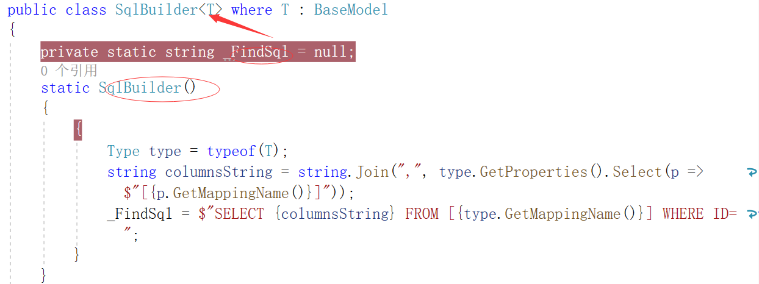
撸码核心摘要
4 泛型缓存

Slide 13
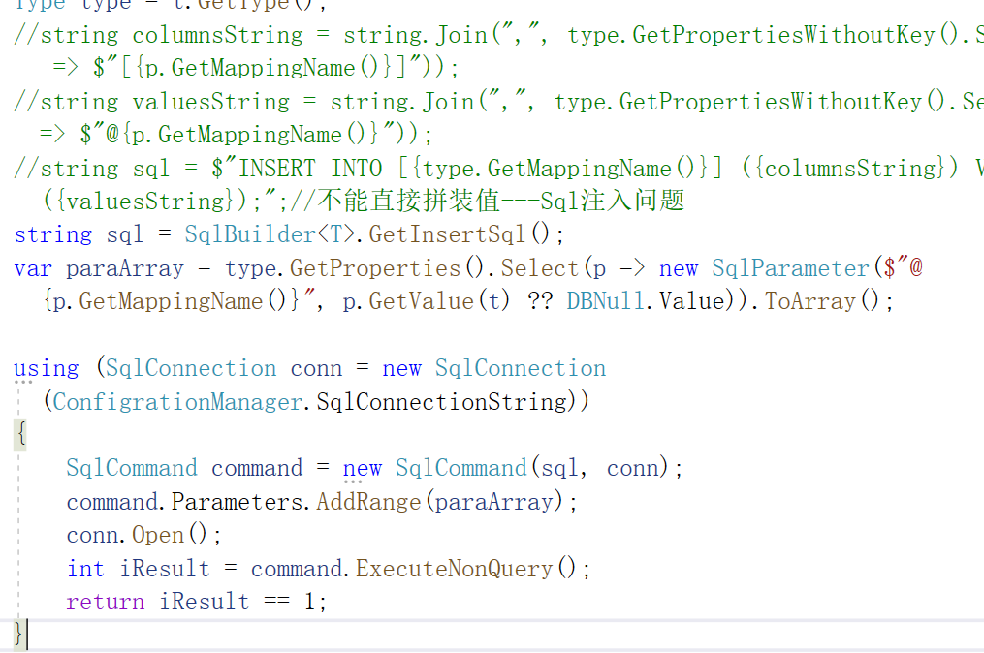
撸码核心摘要
5 Insert+参数化

Slide 14
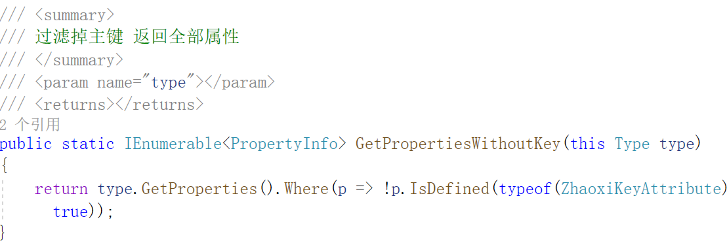
撸码核心摘要
6 自增主键过滤

Slide 15
改进方向？
1 主从库的支持
2 事务封装
3 分页怎么做
4 部分字段—按需更新-按需查询
5 链表查询

Slide 16

THANK YOU
THANK YOU
开发进阶，蜕变架构，升职加薪，只争朝夕！
Eleven

